Slide 1
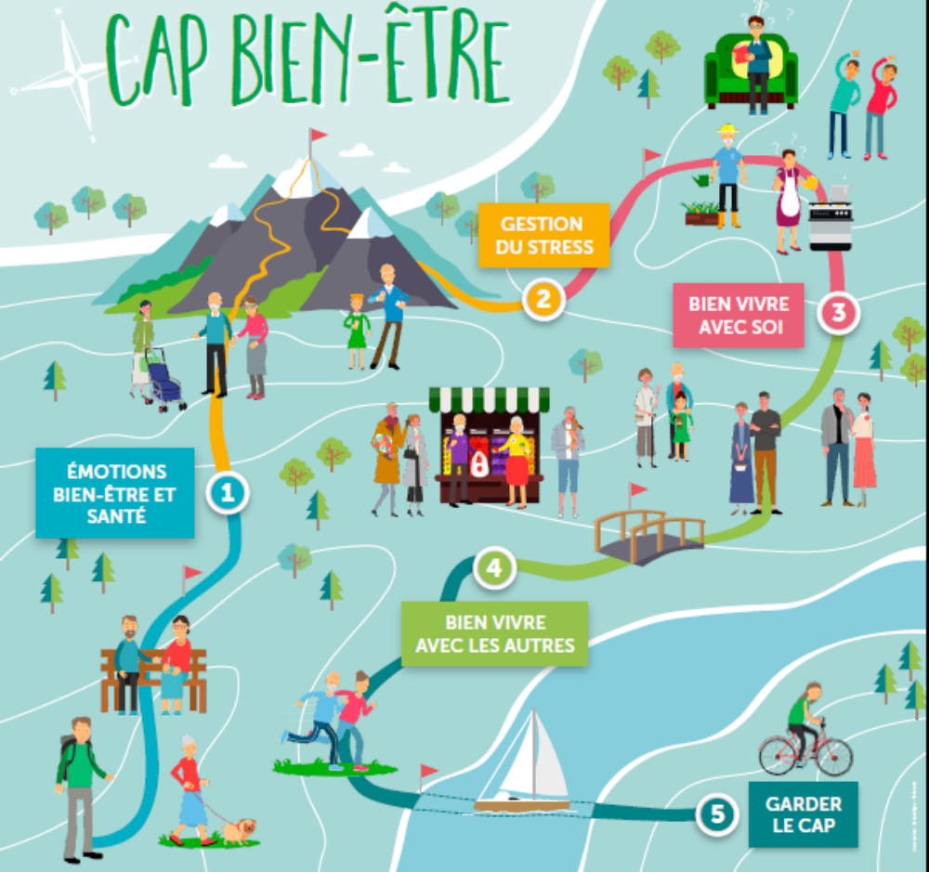
CAP BIEN-ETRE
GESTION DU STRESS ET DES EMOTIONS
DISTANCIEL – MODULE 2
Apprendre à gérer son stress et ses émotions

Slide 2
Quelques conseils pour bien démarrer le module
Bienvenue dans le deuxième module du distanciel en lien avec la deuxième étape du parcours Cap Bien-être : Apprendre à gérer son stress et ses émotions.
Avant de commencer, assurez-vous d’avoir avec vous le livret ressources à consulter régulièrement en complément du distanciel.
Installez-vous au calme, dans un endroit où vous serez tranquille, loin de la télévision et de votre téléphone portable.
Pensez à noter au fur et à mesure toutes vos questions pour les reporter ensuite dans le questionnaire de fin de module. Les réponses à vos questionnements seront apportées au début de la formation présentielle.
Voilà, vous êtes prêt(e), bonne formation !

Slide 3
Séquences du module de formation
Objectifs et contenu de l’étape 2
Ce que doit savoir l’animateur pour préparer le voyage
Ce que doit transmettre l’animateur au groupe durant l’étape
Quizz Vrai/Faux du module 2
Accéder au questionnaire « Retours sur le distanciel »

Slide 4
Objectifs et contenu de l’étape 2

Slide 5

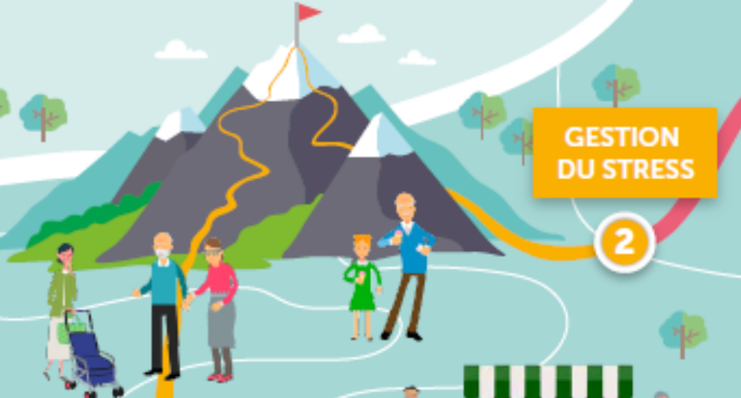

2h30
Objectifs de l’étape 2 :
Identifier, comprendre et gérer le stress
Contenu de l’étape 2 :
Retour d’expérience (travaux sur les situations stressantes)
Les sources de stress
Emotions associées au stress
Effets du stress sur la santé
Faire face aux situations stressantes
Retour au calme
Points d’étape 2
Préparation de l’étape 3 en lien avec le travail intersession
Collation (à adapter)
A faire à la maison
Mes moments de bien-être

Slide 6
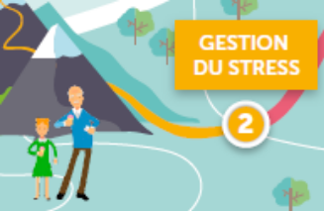
2. Ce que doit savoir l’animateur pour préparer le voyage
La définition du stress et les différents types de stress
Les principales sources de stress
Les mécanismes du stress
Les effets du stress sur la santé et plus particulièrement les effets du stress chronique
Les émotions associées au stress
Les façons de se comporter face aux situations stressantes
Comment gérer son stress et revenir au calme

Slide 7
Ce que doit savoir l’animateur pour préparer le voyage
Le stress
Il est la réponse naturelle de notre corps à une situation qui nous agresse ou qui nous met au défi. Il entraîne des sensations souvent désagréables, voire douloureuses sur le plan physique et psychologique. Il existe différents types de stress selon son degré de gravité, d’intensité (drame, tracas), sa fréquence (aigu ou chronique). Le stress n’est cependant pas toujours négatif.
Les principales sources de stress
Certaines situations peuvent être des freins à la qualité de vie, influencer négativement un ou plusieurs piliers de la qualité de vie : des problèmes de voisinage impactent sur mon cadre de vie, la perte d’un proche impacte sur mes relations sociales…
Les seniors sont soumis aux tracas de la vie quotidienne mais certaines sources de stress sont spécifiques à l’avancée en âge : diminution de la force physique, perte de contrôle sur sa vie…
Le stress peut agir sur un ou plusieurs piliers de la qualité de la vie
1
1

Slide 8
Ce que doit savoir l’animateur pour préparer le voyage
Les mécanismes du stress
1
Source de stress => stimuli
1. L’adrénaline augmente le rythme cardiaque et la pression artérielle, accélère la respiration, dilate les bronches et les pupilles; elle prépare l’organisme à un effort physique, en fournissant l’énergie nécessaire.
2. Si le stress dure, la production de cortisol augmente entrainant la libération de glucose sanguin vers les muscles. L’organisme fournit l’énergie demandée.
3. A long terme, si le niveau d’hormones reste élevé, celui-ci a des effets négatifs sur de nombreux organes et sur le système immunitaire, qu’il affaiblit.
Phase
d’alerte
Phase
de résistance
Phase
d’épuisement
En cas de stress durable, l’organisme s’épuise et différents symptômes s’installent sur le plan physique, émotionnel, intellectuel, comportemental (stress chronique).

Slide 9
Ce que doit savoir l’animateur pour préparer le voyage
Phase Récupération
+ Ralentissement digestion
+Système immunitaire déprimé…
Libération glucose++
Hausse fréquence cardiaque, tension, ventilation pulmonaire…
Apparition ou aggravation maladies
Stress chronique
1
Phase
d’alerte
2
Phase
de résistance
Libération hormones +++
3
Phase
d’épuisement
Libération Cortisol
Libération Adrénaline
Vigilance accrue
Réaction de survie immédiate
Faire face dans une situation de tension
Incapacité à faire face
Court terme
Long terme

Slide 10
Ce que doit savoir l’animateur pour préparer le voyage
Les effets du stress sur la santé
Le stress aigu entraîne des manifestations physiques mais n’agit pas sur le long terme sur la santé contrairement au stress chronique.
Le stress chronique peut générer des répercussions organiques et psychiques.
Il favorise l’insomnie et les troubles du sommeil.
Il renforce l’anxiété, les phobies et la dépression.
Il peut atteindre le système cardio-vasculaire (hypertension artérielle, infarctus...)
Il peut atteindre le système digestif, provoquer de nombreux troubles gastro-intestinaux.
Il affaiblit l’immunité et nous rend plus fragiles face aux infections…
Le stress chronique est un important facteur de risque d’apparition ou d’aggravation de nombreuses maladies.
1

Slide 11
Ce que doit savoir l’animateur pour préparer le voyage
Les émotions associées au stress :
Face à une situation stressante, 3 types d’émotion peuvent être ressenties
La peur qui peut déclencher la fuite
La colère qui peut conduire à la lutte
La tristesse qui peut se transformer en inhibition
La peur, la colère, la tristesse sont les 3 émotions de base correspondant aux 3 types de réactions d’alarme.

Slide 12
Ce que doit savoir l’animateur pour préparer le voyage
Les façons de se comporter face au stress
Réactions centrées sur le problème, qui visent la recherche de solutions pour transformer la situation.
Réactions centrées sur l’émotion, qui permettent l’expression du ressenti, et parfois l’évitement provisoire de la situation.
Recherche de soutien, que ce soit pour tenter de régler le problème ou trouver du réconfort.
Les réactions centrées sur le problème et la recherche de soutien sont plus efficaces, et renforcent la capacité à résister malgré les difficultés.
1

Slide 13
Ce que doit savoir l’animateur pour préparer le voyage
Comment gérer son stress :
Se faire aider, s’entourer :
Demander de l’aide, raconter ce qui nous arrive, dire ce qu’on ressent… permet de diminuer le stress.
Revenir au calme :
Pratiquer une activité physique, occuper son esprit à autre chose, se concentrer sur sa respiration… permet d’apaiser les tensions.
Analyser et anticiper :
Eviter les situations à risque de stress, relativiser les conséquences, prévenir les situations stressantes… permet de mieux gérer le stress.
Apprendre à gérer son stress permet de stopper les réactions physiques et émotionnelles pour éviter l’installation d’un stress chronique.

Slide 14
3. Ce que doit transmettre l’animateur au groupe durant l’étape
Le stress chronique est impliqué dans de nombreuses pathologies.
On peut apprendre à le repérer, l’accepter,
le comprendre, le prévenir
On peut apprendre à gérer son stress.
L’analyse et l’anticipation, le retour au calme
et la recherche de soutien sont des techniques efficaces, à la portée de chacun

Slide 15
4. Quizz Vrai/Faux du module 2
Pour répondre au quizz, il est nécessaire d’avoir pris connaissance du distanciel et du livret ressources

Slide 16
Le stress est néfaste pour l’être humain :
VRAI
FAUX

Slide 17
Le stress est néfaste pour l’être humain :
FAUX
Le stress n’est pas toujours négatif, il permet aussi de survivre, de se dépasser, d’être vigilant, réactif, de nous pousser à réfléchir et à agir autrement… mais il ne faut pas qu’il soit répété ou trop long.

Slide 18
Le stress est un mécanisme naturel :
VRAI
FAUX

Slide 19
Le stress est un mécanisme naturel :
VRAI
Le stress est une réponse d’adaptation de notre organisme face aux évènements extérieurs.

Slide 20
Le stress peut être responsable du mal de dos.
VRAI
FAUX

Slide 21
Le stress peut être responsable du mal de dos.
VRAI
Il existe une liste importante de maux pouvant être causés ou renforcés par le stress en particulier en cas de stress chronique : insomnies, eczéma, douleurs musculaires…

Slide 22
En cas de stress, Il faut éviter les réactions centrées sur les émotions, l’évitement.
VRAI
FAUX

Slide 23
En cas de stress, Il faut éviter les réactions centrées sur les émotions, l’évitement.
FAUX
Se centrer sur les émotions et l’évitement ne permettent pas de régler la situation mais peut être utile provisoirement quand il n’y a pas de solution.

Slide 24
5. Accéder au questionnaire « Retours sur le distanciel »

Slide 25
Transmettre vos questions à l'équipe des formateurs du présentiel
Pour :
faire part de vos interrogations et remarques sur chaque module,
demander à revenir sur certains points en formation présentielle,
Copiez le lien suivant dans votre barre de recherche :
https://fr.surveymonkey.com/r/M63GHMK
Si vous souhaitez le faire à l’issue de chaque module :
utilisez impérativement le même ordinateur,
cliquez sur "terminer" tout en bas du questionnaire pour mémoriser vos réponses et pour y retourner ultérieurement.
Si vous souhaitez le faire à la fin du distanciel :
suivre ce même lien et n’oubliez pas de cliquer tout en bas du questionnaire sur « terminer » pour mémoriser vos réponses.
– 21

Slide 26


Merci d’avoir suivi ce module préparatoire à la formation des animateurs de Cap Bien-être !
– <number>

